Slide 1
W dopalacze inwestujesz frajdę z życia anulujesz!
Anna Usiatycka kalina urbanek julia smytkiewicz oliwia pasternAk oliwia bławat

Slide 2
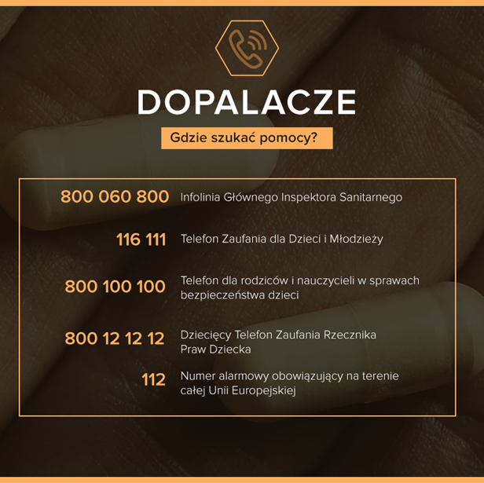
DOPALACZE
potoczna nazwa różnego rodzaju produktów zawierających substancje psychoaktywne, które nie znajdują się na liście środków kontrolowanych przez ustawę o przeciwdziałaniu narkomanii Spożycie ich ma na celu wywołanie w organizmie jak najwierniejszego efektu narkotycznego substancji zdelegalizowanych.

Slide 3
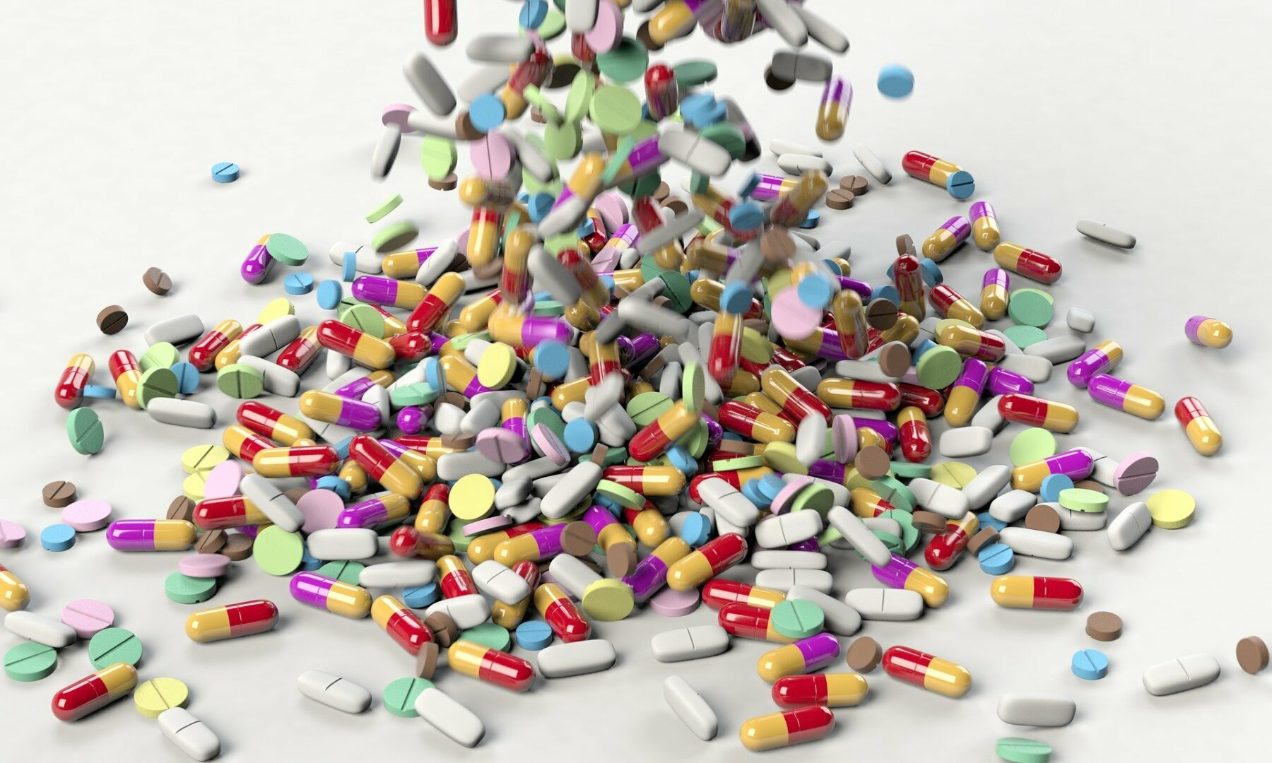
SKUTKI
Skutki zażywania dopalaczy nie są jeszcze do końca zbadane. Skład dopalaczy wielokrotnie ulegał zmianie, dlatego nie wiadomo do końca, jakie są następstwa ich stosowania. Jedno jest pewne - są poważne. W zależności od wrażliwości organizmu skutki dopalaczy obejmują np.
nudności,
bóle głowy,
zawroty głowy,
stany lękowe,
bezsenność,
drgawki,
problemy z oddychaniem,
znużenie,
urojenia

Slide 4
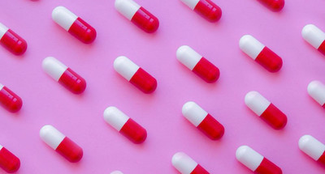
PRZYCZYNY
Tworzenie więzi społecznych
Szukanie nowych przeżyć
Chęć zrelaksowania się i problemy emocjonalne
niska samoocena
nuda, brak pomysłu na spędzanie wolnego czasu
poprawa koncentracji i umiejętności uczenia się .

Slide 5
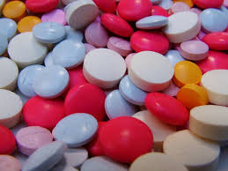
RODZAJE DOPALACZY
katynony,
syntetyczne kannabinoidy,
tryptaminy oraz fenyloetyloaminy,
opioidy,
benzodiazepiny.

Slide 6
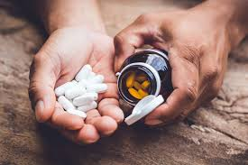
JAK DZIAŁAJĄ DOPALACZE?
W zależności od tego jakie substancje wchodzą w skład dopalaczy ich działanie na organizm jest zróżnicowane. Syntetyczne opioidy chociaż stanowią najmniej zróżnicowaną grupę, należą do jednych z najsilniejszych i najgroźniejszych substancji. Działają na ośrodkowy układ nerwowy i układ oddechowy. Powodują spłycenie oddechu, zaburzenia rytmu serca i zwężenie źrenic. Syntetyczne opioidy bardzo łatwo przedawkować ponieważ różnica między dawką „bezpieczną” a toksyczną jest niezwykle mała.

Slide 7
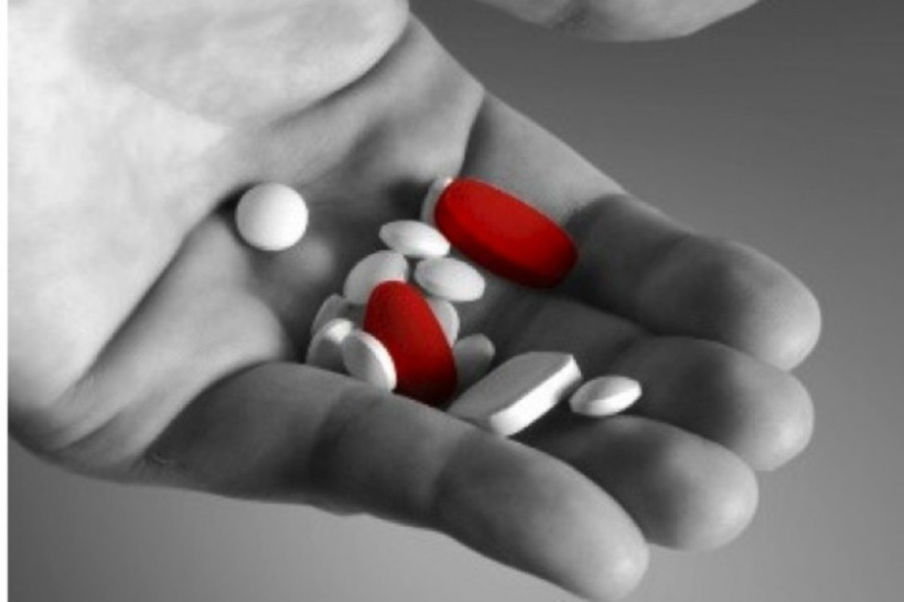
POLACY NA DOPALACZACH
W ciągu ostatniego roku aż 31 proc. pytanych Polaków (w badaniu wzięło udział 450 osób) sięgnęło po dopalacze. To ponad 3 razy częściej niż znajdujący się na drugim miejscu w tym niechlubnym zestawieniu Szwedzi i Holendrzy. Na świecie odurza się nimi 4,2 proc ludzi.

Slide 8
Tylko słabi gracze biorą dopalacze!
DZIĘKUJEMY ZA UWAGĘ

